Slide 1


UBND QUẬN LONG BIÊN
TRƯỜNG MẦM NON HOA HƯỚNG DƯƠNG
BÀI GIẢNG ĐIỆN TỬ
LĨNH VỰC: Khám phá hoa học
Đề tài: “Xe đạp của bé”
Lứa tuổi: MGB (3-4 tuổi)
Thời gian: 20-25 phút
Giáo viên: Vũ Thị Ngọc Anh

Slide 2
Trò chơi: Xe gì kêu thế

Slide 3
Xe đạp của bé

Slide 4
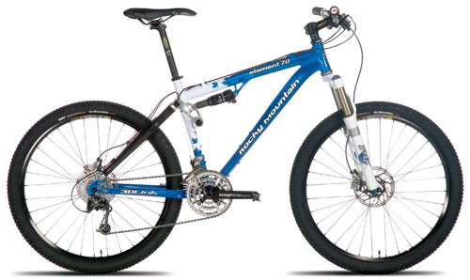
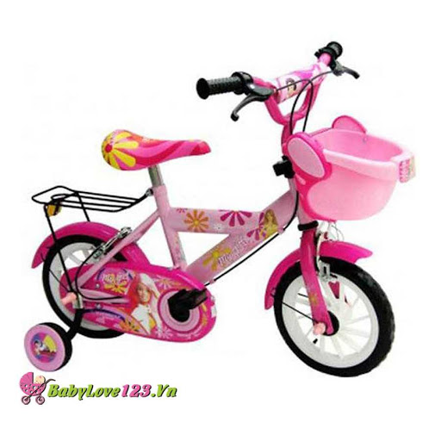
Bức tranh bí mật

Slide 6
XE ĐẠP

Slide 7

Xe đạp khi mới ra đời

Slide 8
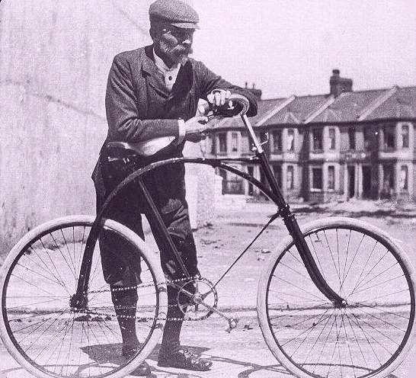

Slide 9
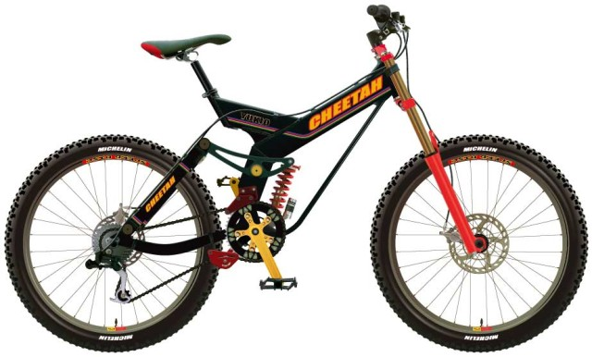
Xe đạp địa hình

Slide 10
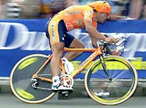
Xe đạp đua

Slide 11
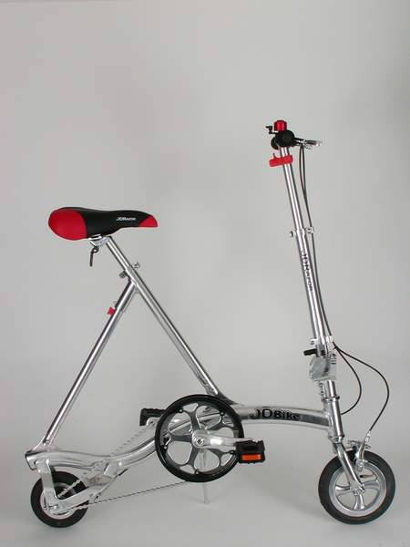
Xe ñaïp caûi tieán

Slide 12
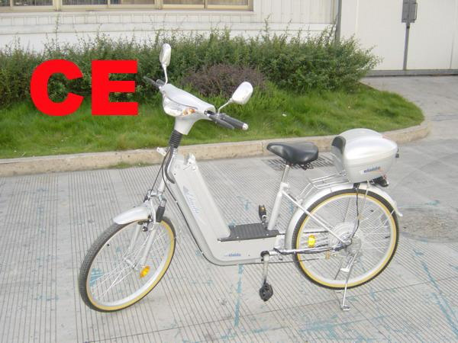
Xe đạp điện

Slide 13
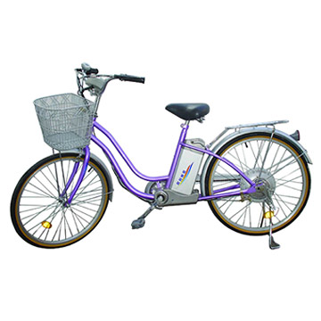
Xe đạp nữ

Slide 14
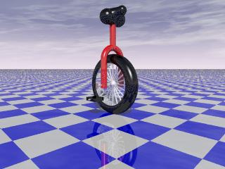
Xe đạp xiếc

Slide 15
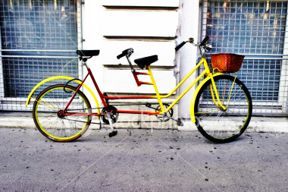
Xe đạp đôi

Slide 16
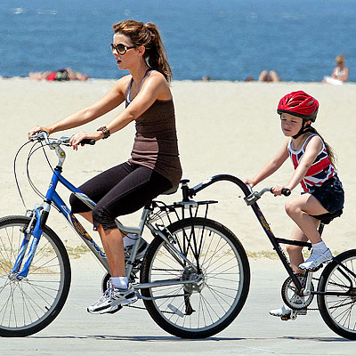
Xe đạp đôi

Slide 17
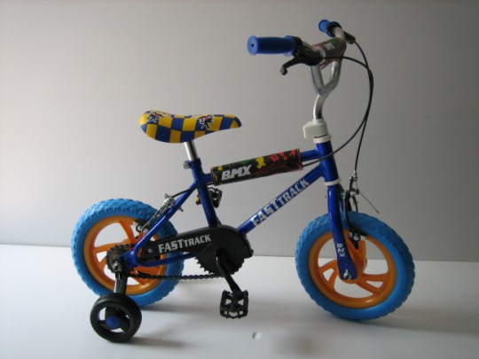
Xe đạp trẻ em

Slide 18
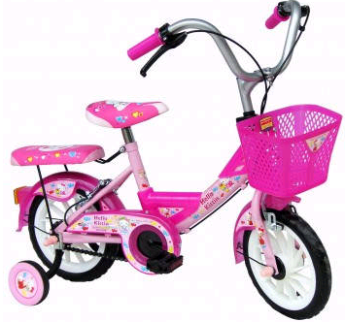

Slide 19


Slide 20
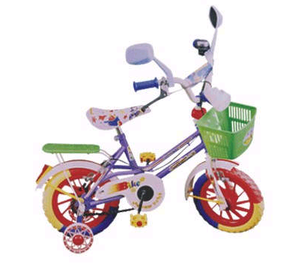

Slide 21
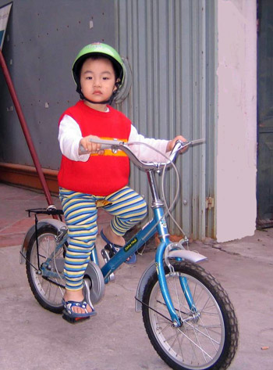

Slide 22
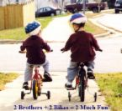

Slide 23
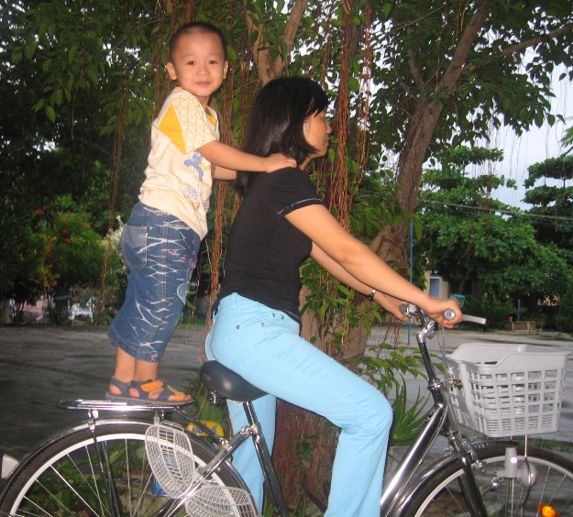
Con có nhận xét gì về tấm hình này?

Slide 24
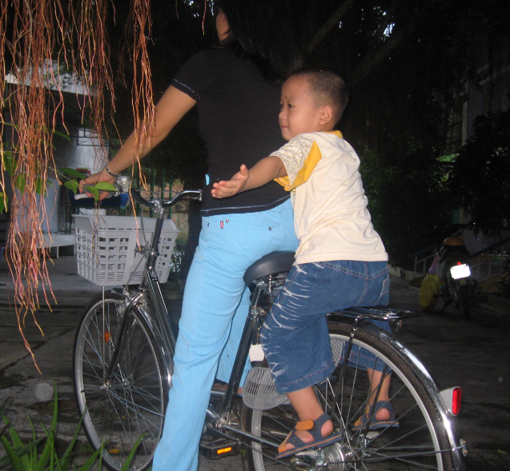
Con có nhận xét gì về tấm hình này?

Slide 25
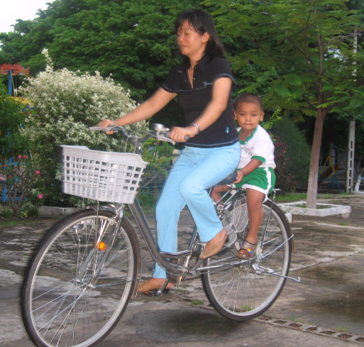
Con có nhận xét gì về tấm hình này?

Slide 26

Hát: Đi xe đạp

Slide 27

Trân trọng cảm ơn

